Slide 1
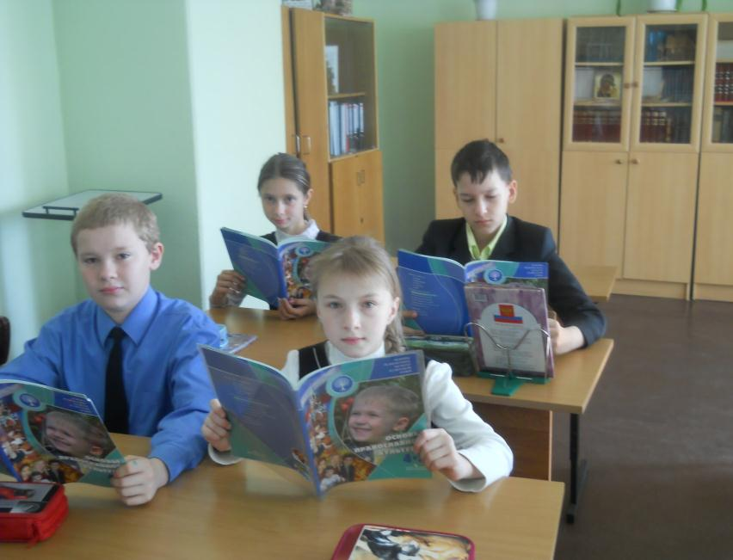

Slide 3
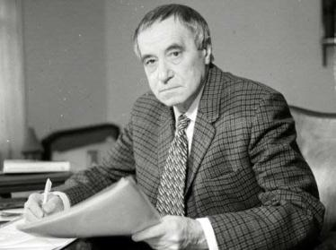
Валентин Петрович
Катаев

Slide 4
Вспомните, на какие желания Женя израсходовала лепестки цветика-семицветика?

Slide 5
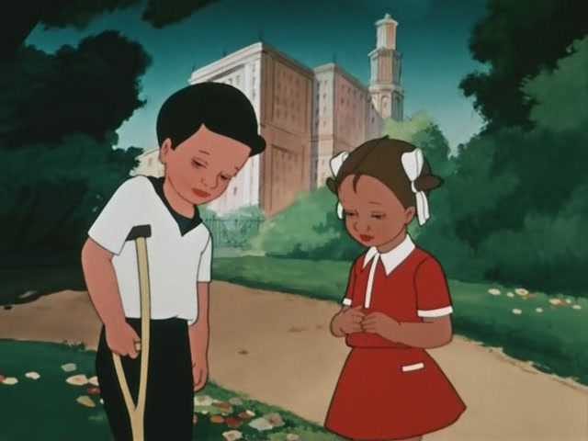

Slide 7
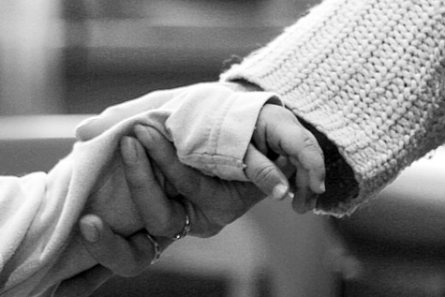
СО-ЧУВСТВИЕ
СО-СТРАДАНИЕ
СО-ПЕРЕЖИВАНИЕ

Slide 8
Приставка СО означает своего рода причастность к чему-либо, присоединение, общее участие
Слову сострадание близко по значению одному из самых красивых слов – милосердие. Оно говорит о сердце, которое милует, любит и жалеет.

Slide 9
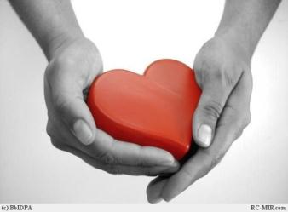
МИЛОСЕРДИЕ И СОСТРАДАНИЕ
О том, что любовь бывает с заплаканным лицом
Кого называют ближним
Как христианин должен относиться к ближним

Slide 10
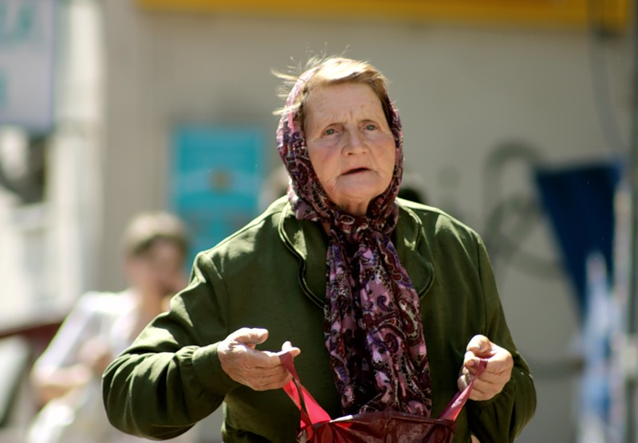

Slide 11
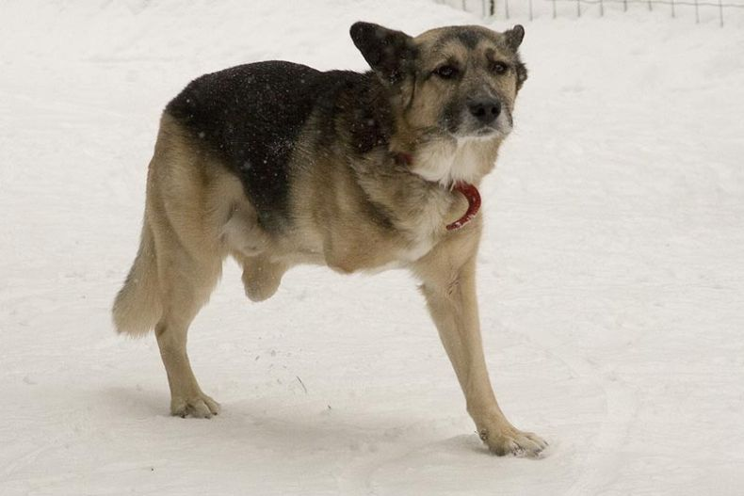

Slide 13
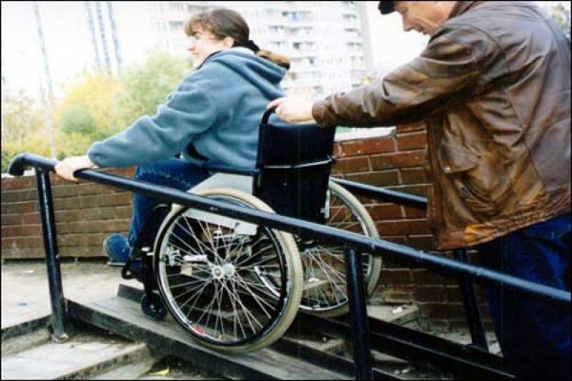

Slide 14
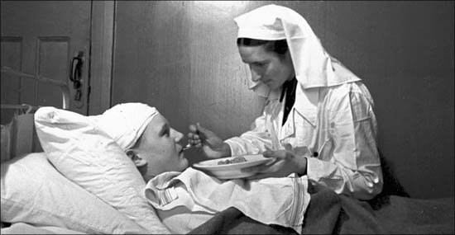

Slide 15
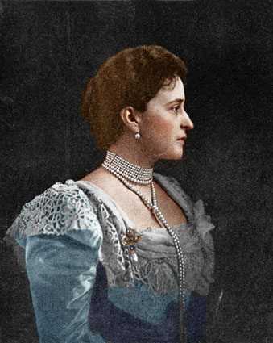
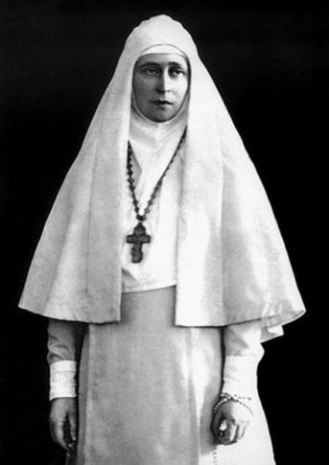
Елизавета Федоровна Романова

Slide 16
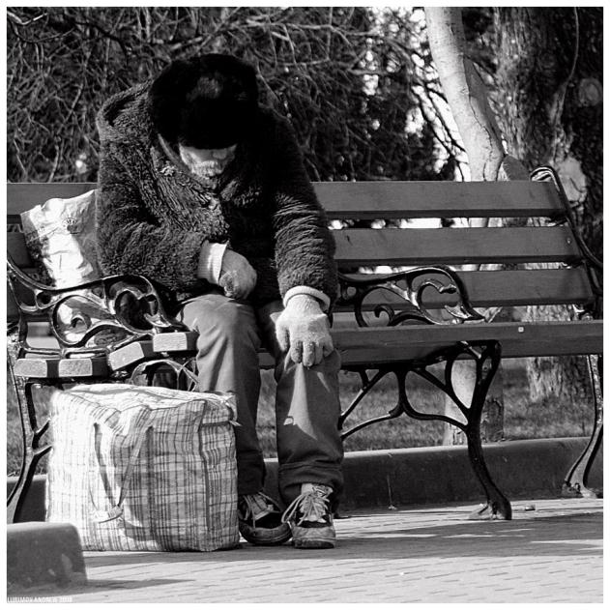

Slide 17
Притча о добром самарянине
Одна из известных притч Иисуса Христа, упоминаемая в Евангелии от Луки. Она рассказывает о милосердии и бескорыстной помощи попавшему в беду человеку со стороны прохожего самарянина — представителя презираемой евреями этнической группы.
Чему учит нас эта притча?

Slide 18
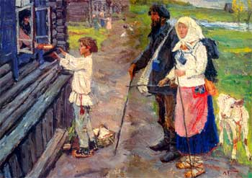
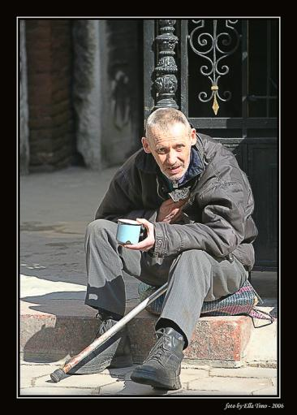
Аркадий Александрович Пластов. Слепцы
На стр. 44 учебника познакомься с разделом «Милостыня».

Slide 19
Снится мне ночной причал на родной реке.
Веры тонкая свеча у тебя в руке.
Ты пойми, что в этой мгле нет ни близких, ни родных,
Что несчастных на земле больше всех других
Ты просящему подай, если он в беде,
Тем количество добра умножив на земле.
Милосердию учись, это встреча добрых рук.
На любовь ты не скупись, верный друг.
Все мне снится по ночам: в дальнем далеке
Веры тонкая свеча у тебя в руке.
От небесного луча, что на грешный мир пролит,
Веры тонкая свеча в темноте горит…

Slide 20
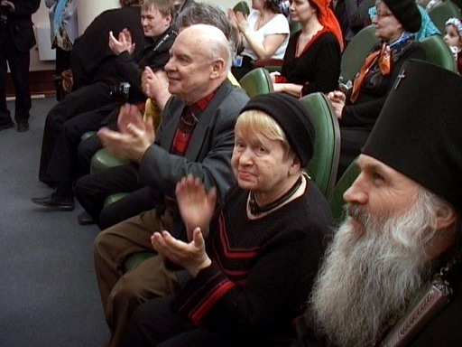
А. Пахмутова и Н. Добронравов – участники благотворительного концерта для детей-сирот и инвалидов

Slide 21
По-мощь пожи-лым лю-дям
По-мощь
без-дом-ным
Уте-шение в горе и беде
Уход
за боль-
ными
животными

Slide 22
По-мощь пожи-лым лю-дям
Уход
за
боль-ными
По-мощь
без-дом-ным
Милостыня
По-мощь
инвалидам
Уте-шение в горе и беде
Уход
за боль-
ными
животными

Slide 23
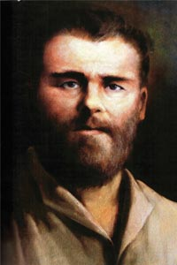
Григорий Николаевич Журавлев
Русский живописец,
иконописец
(1858-1916)
из села Утевка
Самарской губернии

Slide 24
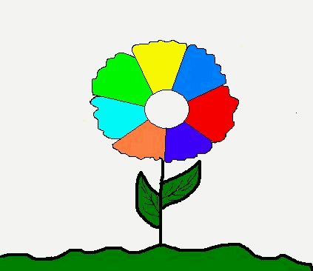
Будьте внимательными, вдруг кому-то нужна ваша помощь!
Не ждите, когда вас попросят, а помогите нуждающимся!

